Slide 1
電腦硬體與結構

Slide 2
什麼是電腦？
Notes:
問實習生

Slide 3
電腦(Computer)
根據一系列指令指示並且自動執行任意算術或邏輯操作序列
因有能遵循被稱為「程式」的一般操作集的能力而使得它們能夠執行極其廣泛的任務。
Notes:
from原文書
簡單講就是依指令做事
依照編寫好的程式或指令做事

Slide 4
電腦(Computer)
計算機
電子鐘表
Arduino / Raspberry Pi
手機 / 平板 / 筆電 / 桌機
伺服器

Slide 5
電腦的發展

Slide 6
電腦演進
Gen1
Gen2
Gen3
Gen4
真空管時期
電晶體時期
IC時期
VLSI時期

Slide 7
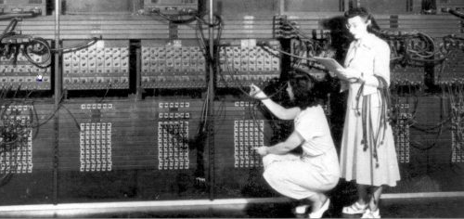
Gen1 真空管時期
打孔卡片
體積大
成本高
Notes:
教室大小
計算需靠更改線路(運算方式)來計算

Slide 8
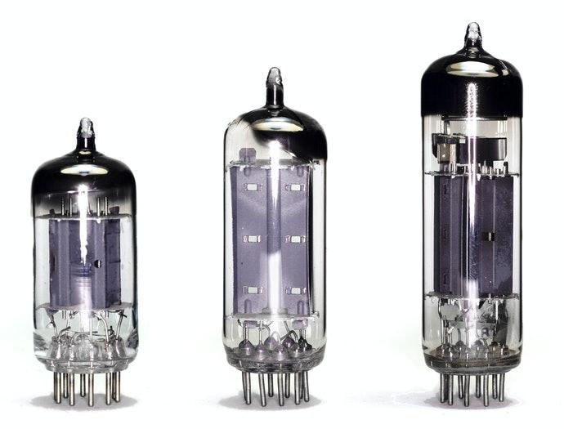
Gen1 真空管時期
Notes:
在真空狀態下控制電流大小，進而控制電路
缺點:成本高，功率高，易因溫度過高導致壽命降低
優點:有高功率，一次把訊號放大，降低雜訊

Slide 9

Gen2 電晶體時期
體積縮小
成本降低
摩爾定律
Notes:
先讓大家看電晶體的圖
電晶體類似真空管
以intel為首開始利用電晶體
編寫程式系統出現
摩爾定律 -> 每兩年電晶體數量翻倍
豪斯 -> 每18個月
要講

Slide 10
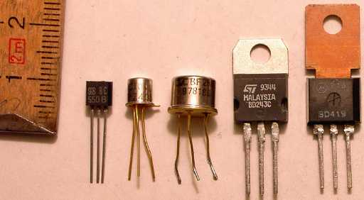
Gen2 電晶體時期

Slide 11
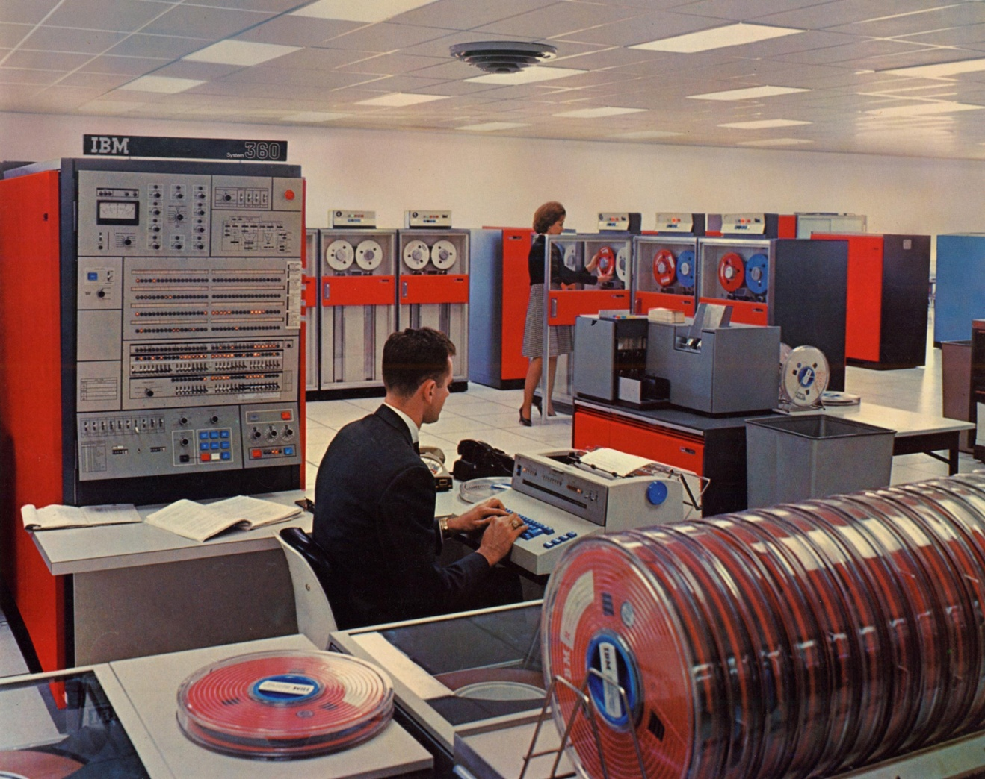
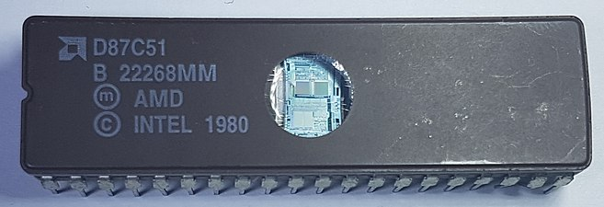
Gen3 IC時期
積體電路
體積再縮小
Notes:
IBM 360
IC的使用
統一電腦相容性問題，可直接擴充或升級但不用換(不一定)
阿波羅計畫使用的特規電腦IBM 360
IC的使用
統一電腦相容性問題，可直接擴充或升級但不用換(不一定)
阿波羅計畫使用的特規電腦

Slide 12
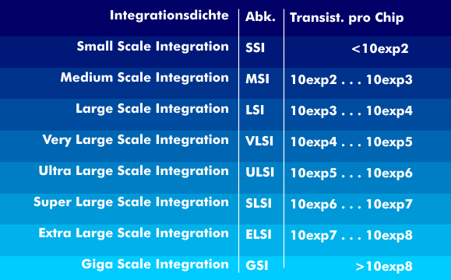
Gen3 IC時期

Slide 13
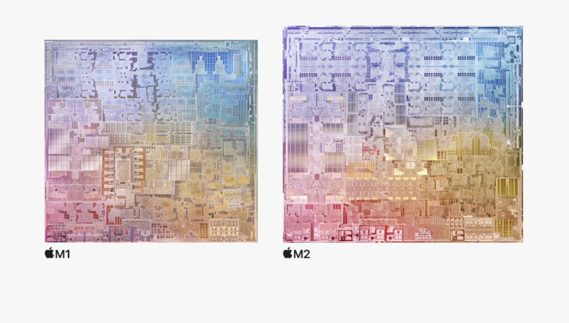
猜猜看
Notes:
M2 20 billion (5nm (2*10^10
i7-12700K, over 9 billion transistors (10nm
AMD Threadripper 3990x, 33.2 b (7nm)

Slide 14
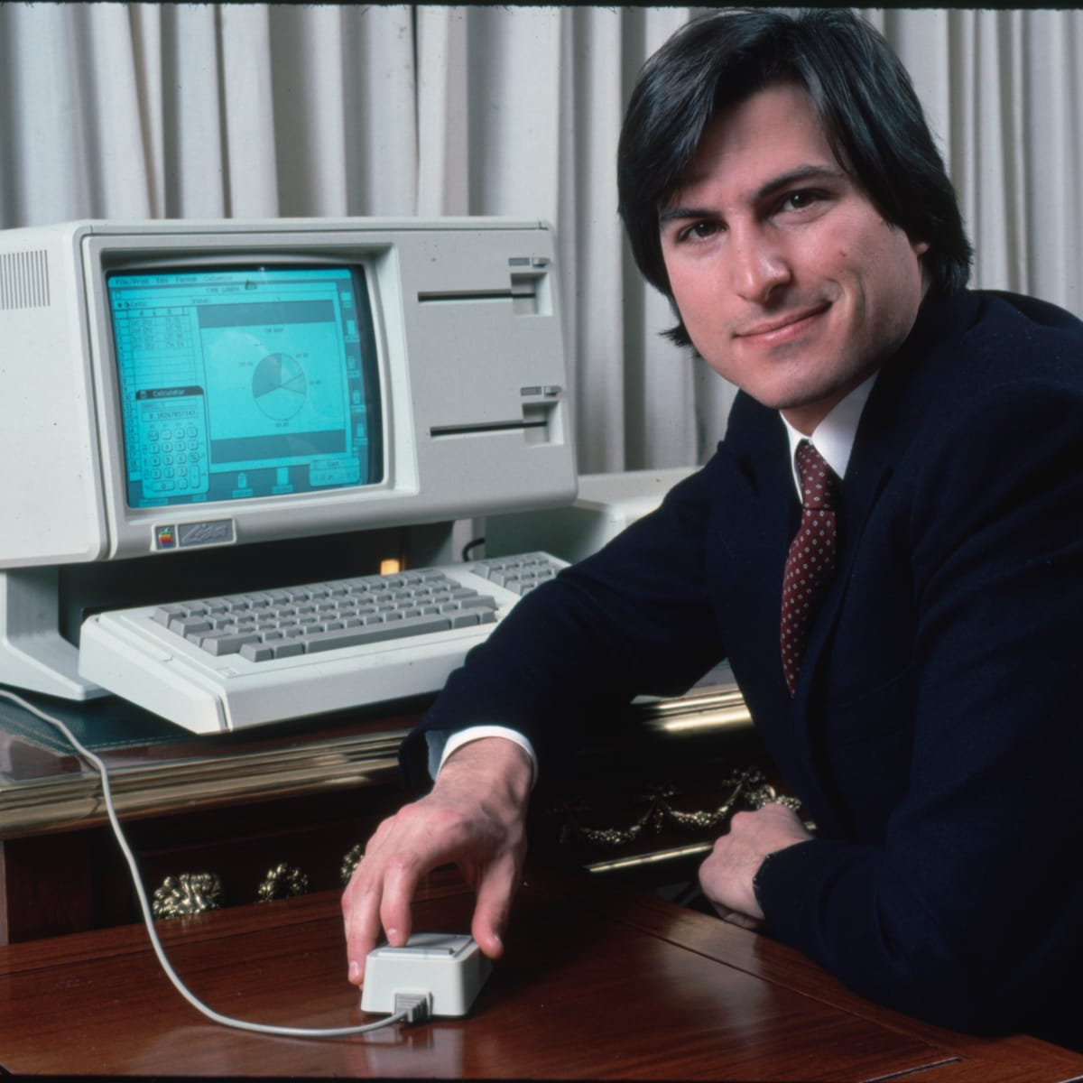
Gen4 VLSI時期
個人化市場
圖形化介面
Notes:
超大型積體電路10^4
Apple -> Steve jobs -> lisa computer
apple 1983
第一台有圖形介面的電腦

Slide 15
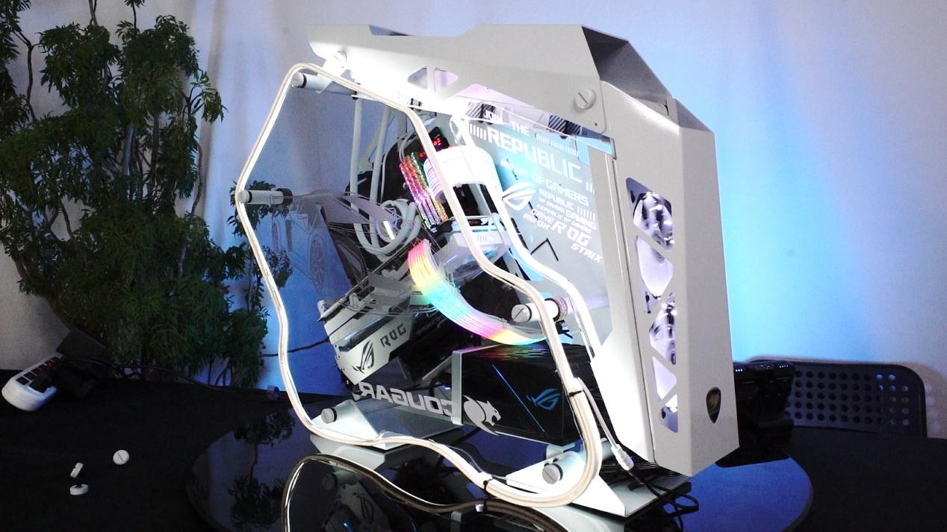
DIY及客製電腦市場
Notes:
統一各項零件規格
自由度提高，可自由組裝所需零件

Slide 16
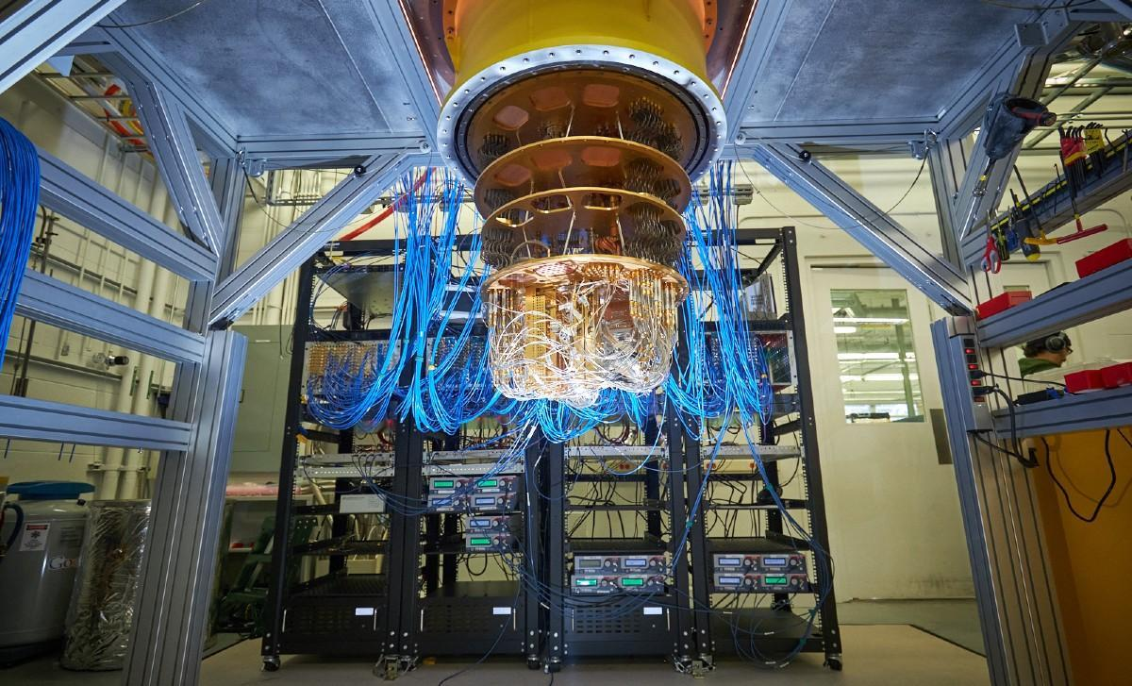
未來
量子電腦
超級電腦
AI、大數據
Notes:
問實習生

Slide 17
電腦主體組成
Notes:
問實習生

Slide 18
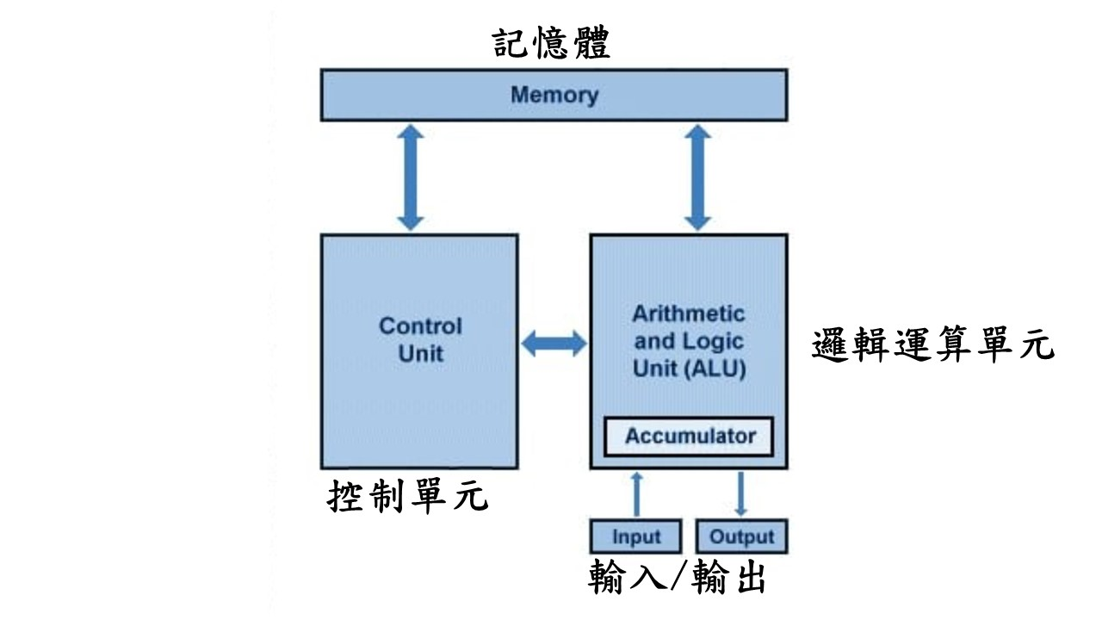
Von Neumann architecture
馮紐曼架構
Notes:
von neumann把電腦切成幾個部分，各部件之間以匯流排來串連，至今仍適用
記憶體 -> 儲存
控制/邏輯 -> CPU
IO -> 外部裝置

Slide 19
Von Neumann architecture
馮紐曼架構
Ex : 1+2+3
1. 輸入1+2+3
2. 控制單元送資料到記憶體
3. 取出數字和運算符號，運算完再送回記憶體
4. 取出最後的值送到輸出
Notes:
von neumann把電腦切成幾個部分，各部件之間以匯流排來串連，至今仍適用
記憶體 -> 儲存
控制/邏輯 -> CPU
IO -> 外部裝置

Slide 20
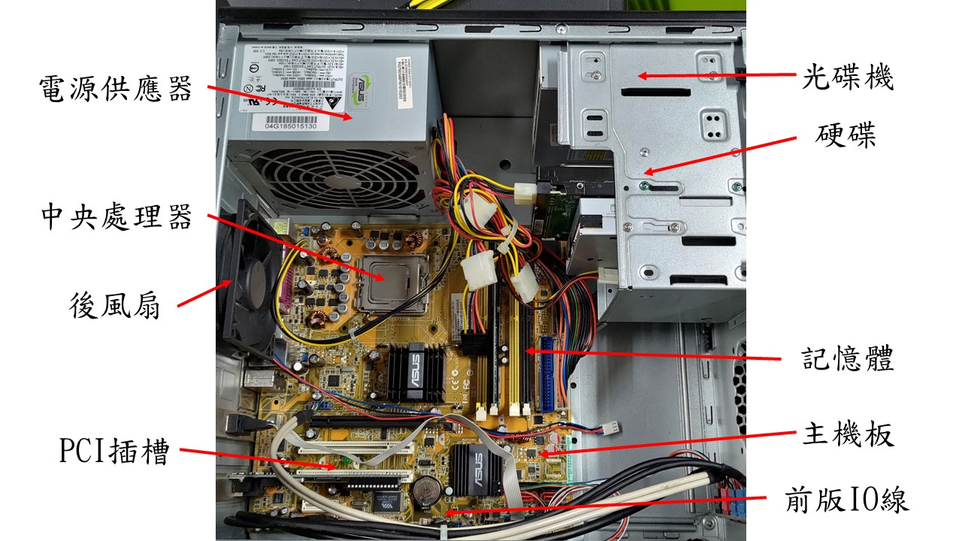
電腦全圖
Notes:
問實習生

Slide 21
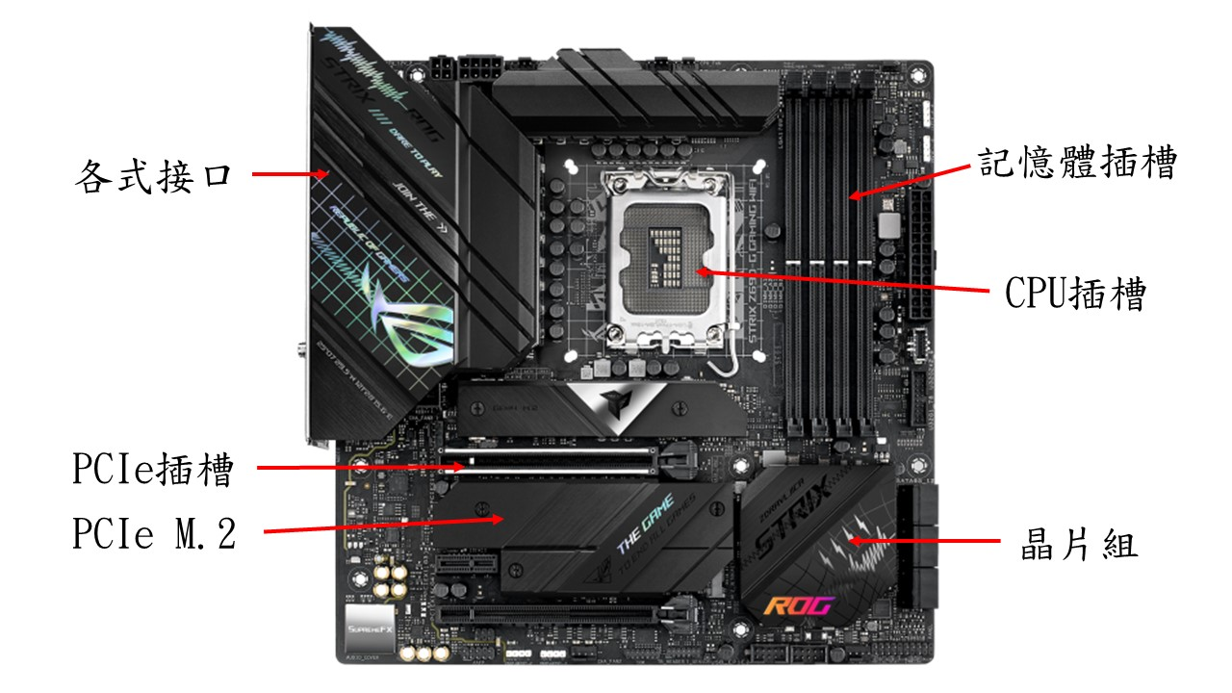
主機板
Notes:
問實習生

Slide 22
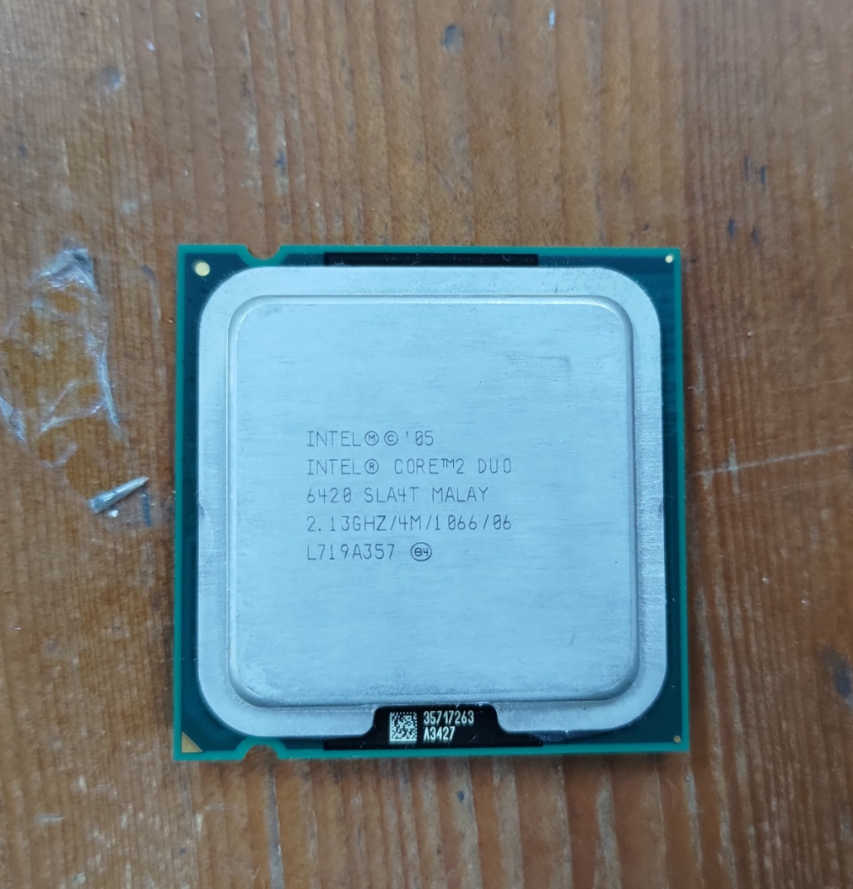
CPU
(Central Processing Unit)
電腦的大腦
指令處理/計算資料
和各式零件溝通
Notes:
電腦的大腦 負責處理指令及計算資料 連接各式零件
其中大家常聽到的像是 時脈 多核心等等
一般來說 時脈越高 CPU 處理越快
約30年前的apple出品的power mac電腦其中的CPU時脈大約為110MHz
而剛剛的M2
時脈為3.49GHZ 大約是30年前的300倍

Slide 23
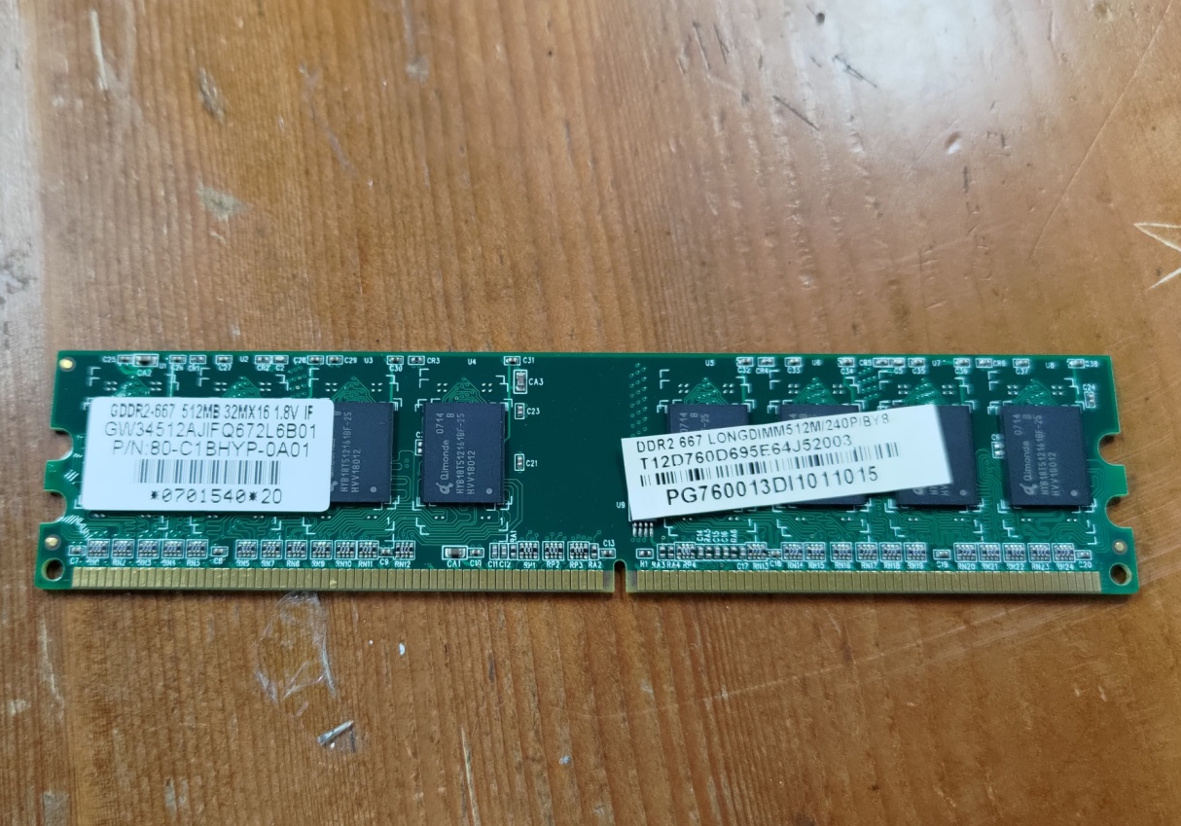
RAM
(Random Access Memory)
DRAM / SRAM / VRAM
暫時存放處理器所需的指令或數據
Notes:
一樣是容量、時脈越高越好
SRAM -> 快，貴，集合在CPU裡
DRAM -> 慢，便宜，外置
VRAM -> 不快，貴，使影像不須經過CPU直接輸出(同時做輸入和輸出)

Slide 24
RAM
 | DRAM | SRAM | VRAM
全稱 | 隨機存取 記憶體 | 靜態隨機存取 記憶體 | 影像隨機存取 記憶體
存取速度 | 慢 | 快 | 快
位置 | 主機板 | CPU內 | 顯示卡
功用 | 資料暫存 | 暫存指令 | 影像資料暫存

Slide 25
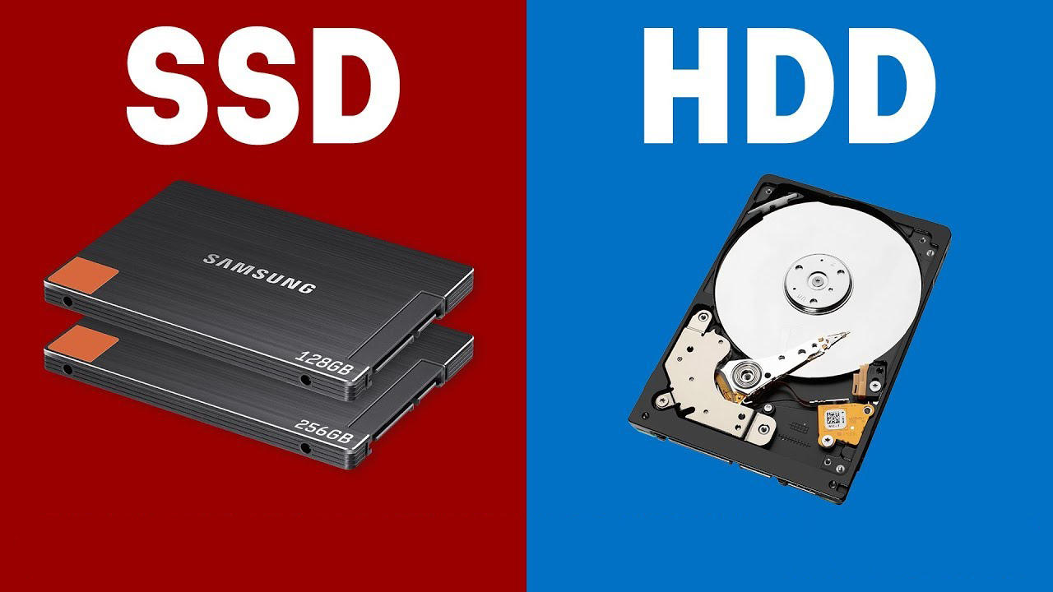
儲存裝置
Notes:
揮發VS非揮發

Slide 26
 | 固態硬碟(SSD) | 機械硬碟(HDD)
儲存方式 | IC電路 | 多層磁片及磁軌
速度(Mbps) | 快(500~2000up) | 慢(≦550)
優點 | 速度快，耐碰撞 | 容量大，成本低
缺點 | 成本高 | 讀寫速度慢
Notes:
新型的硬碟HDD優勢是容量大且不用快取
SSD是體積小

Slide 27
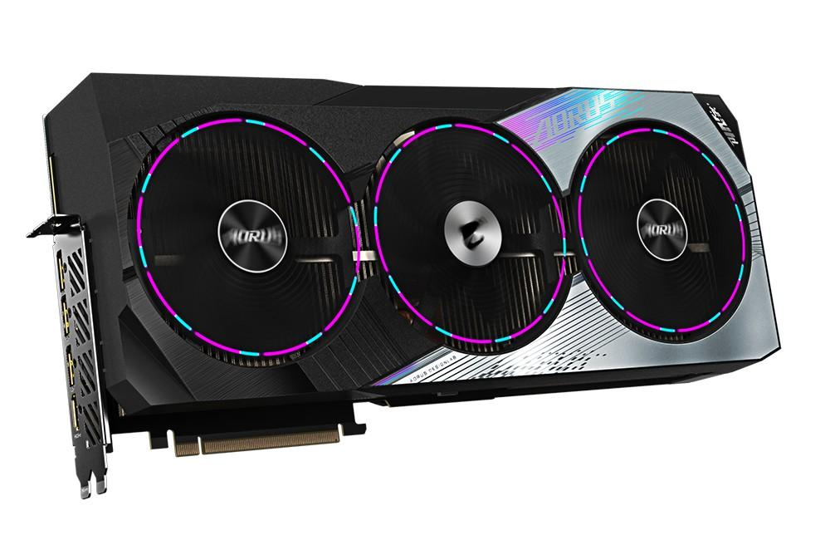
介面卡
顯示卡、音效卡、網路卡、還原卡...
擴充主機板的功能

Slide 28
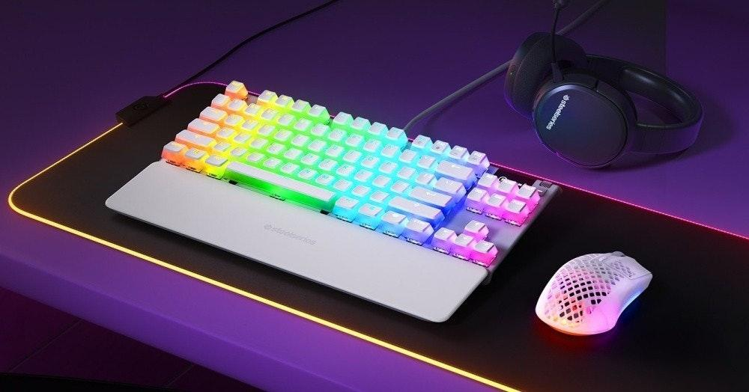
外部裝置
螢幕、滑鼠、鍵盤...
Notes:
音源，螢幕，USB，網路
各種RGB電子花車

Slide 29
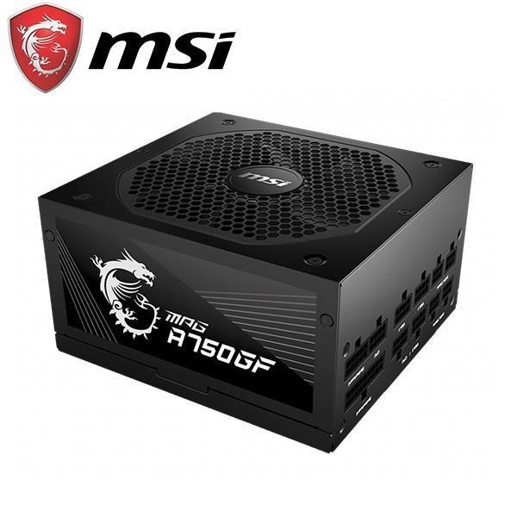
電源供應器
電腦的心臟
把市電轉成目標電壓以驅動元件運作

Slide 30
組裝教學
Notes:
分成四組
帶所有人組裝再拆掉

Slide 31
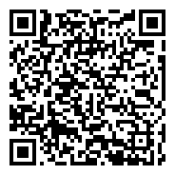
Notes:
分成四組
帶所有人組裝再拆掉

Slide 32
!!注意安全!! 不要弄壞零件
Notes:
叫大家往前靠，

Slide 33
Notes:
問實習生

Slide 34
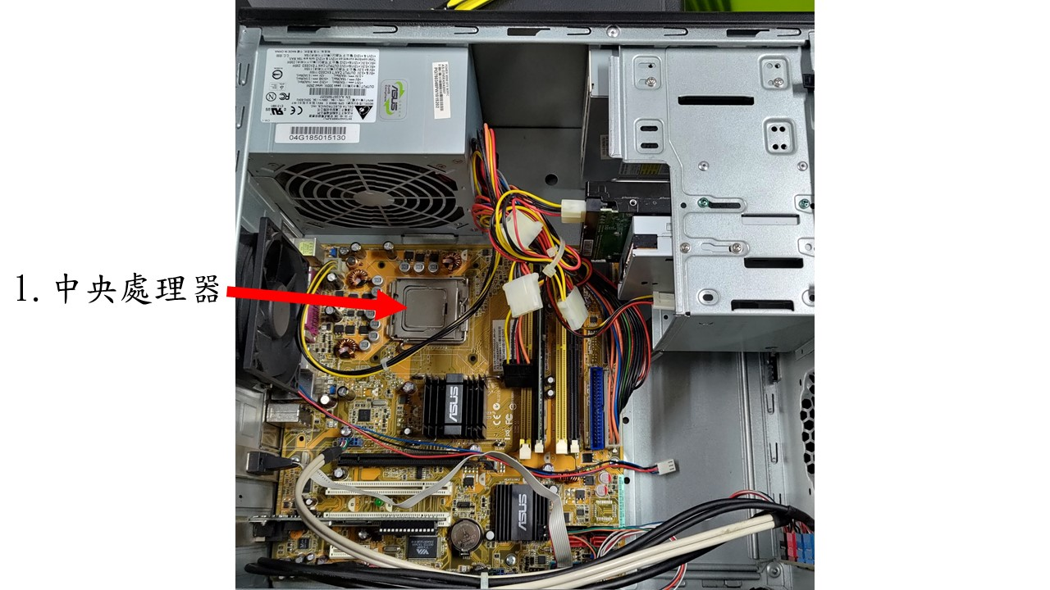
Notes:
問實習生

Slide 35

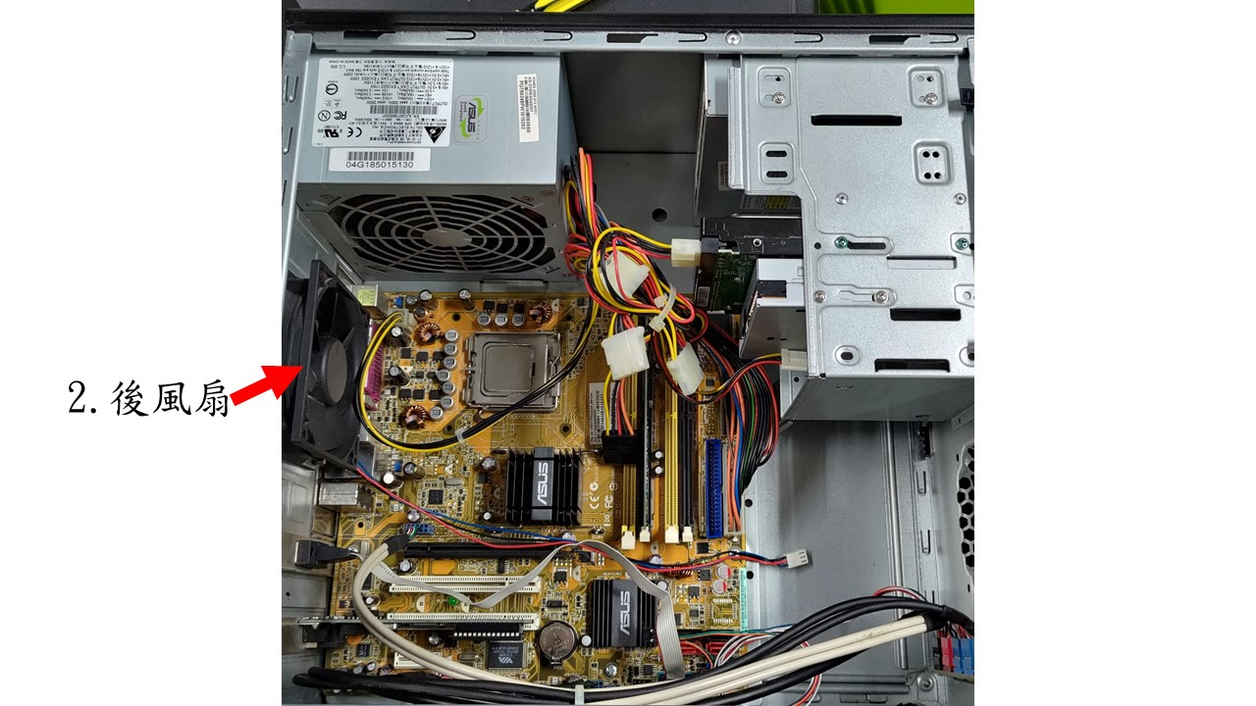
Notes:
問實習生

Slide 36
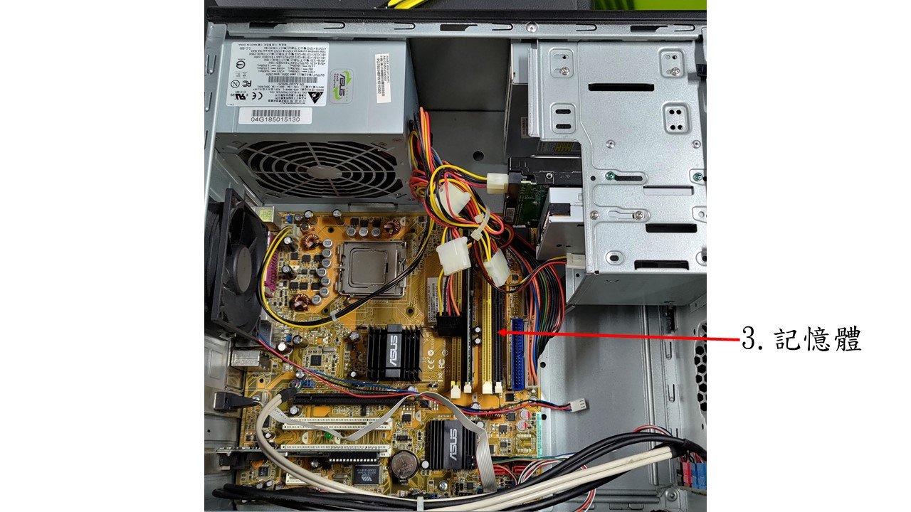
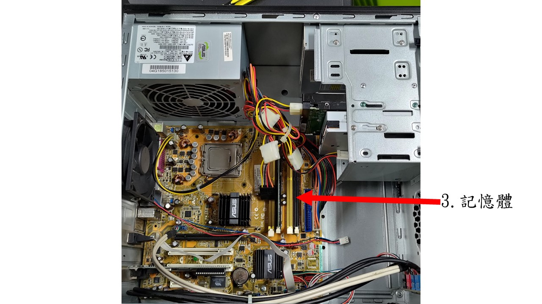
Notes:
問實習生

Slide 37
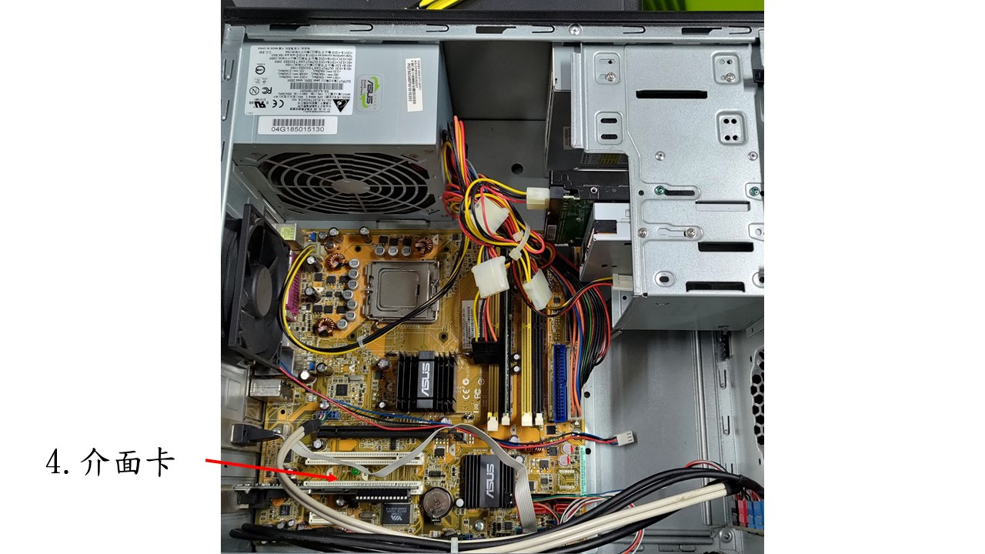
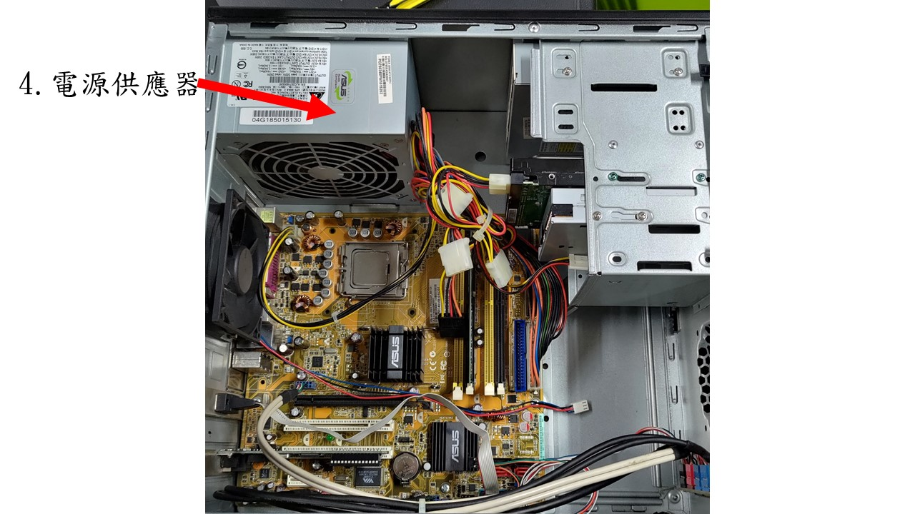
Notes:
問實習生

Slide 38
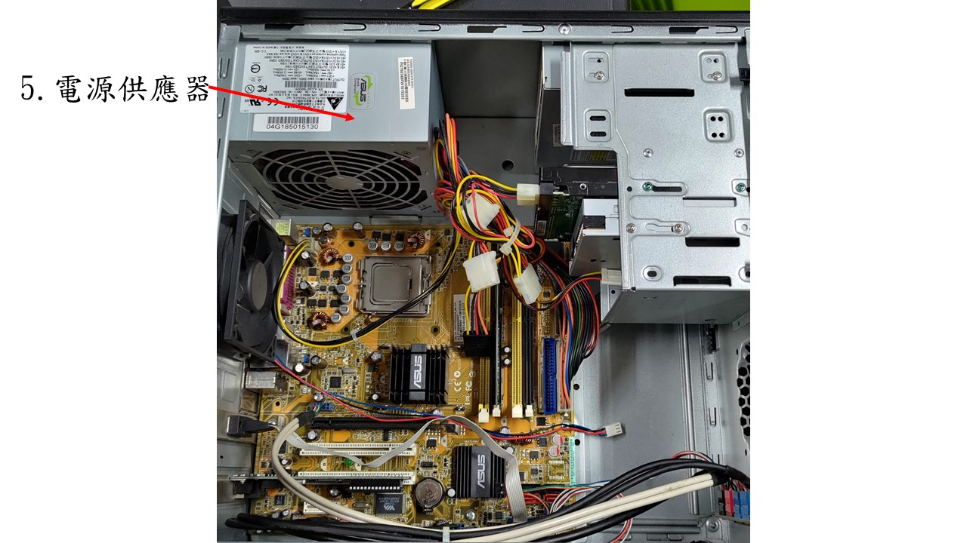
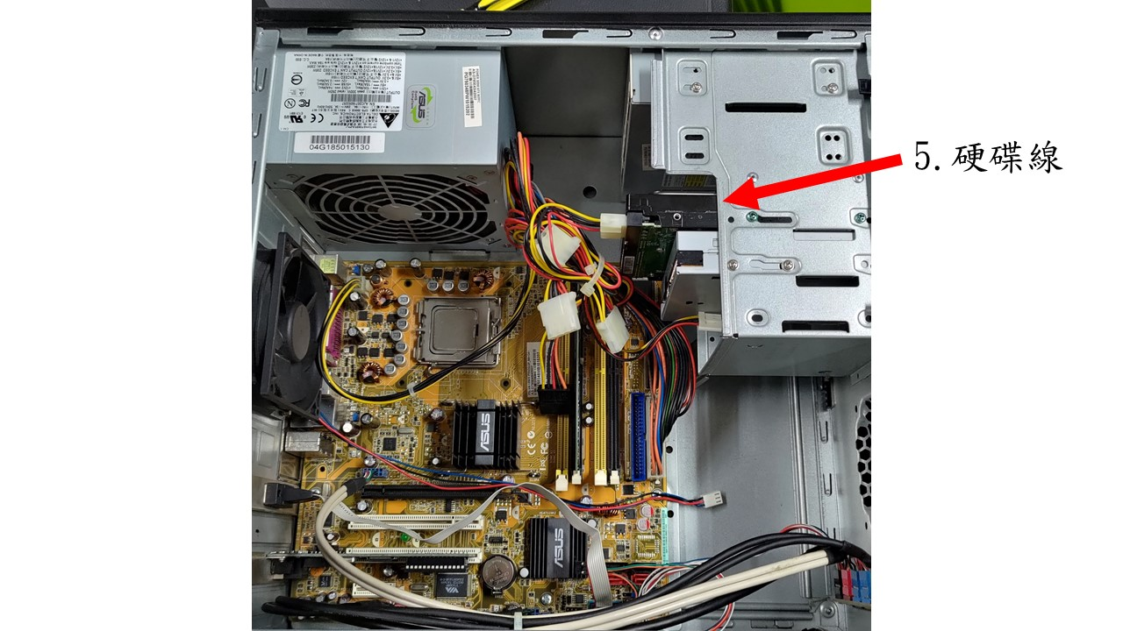
Notes:
問實習生

Slide 39
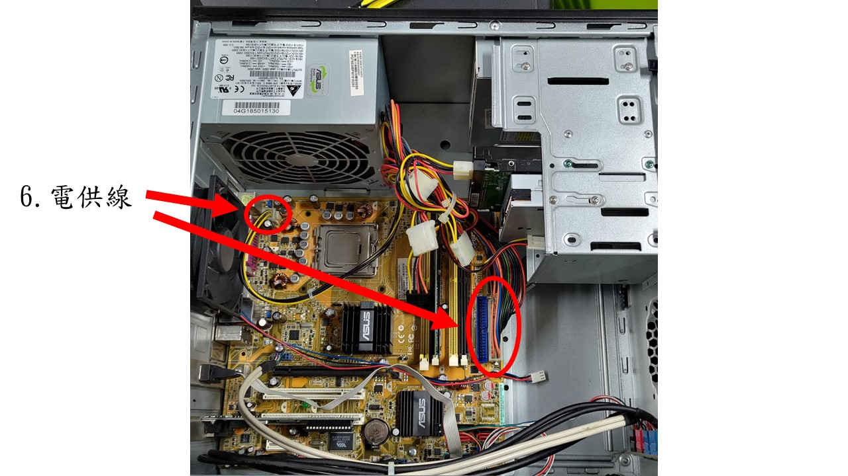
Notes:
問實習生

Slide 40

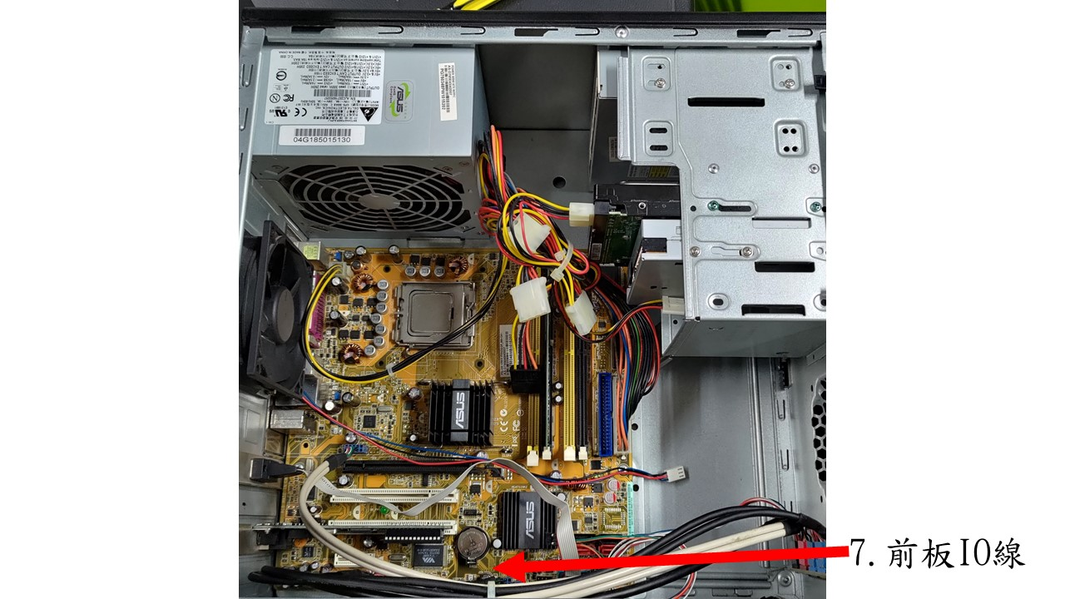
Notes:
問實習生

Slide 41
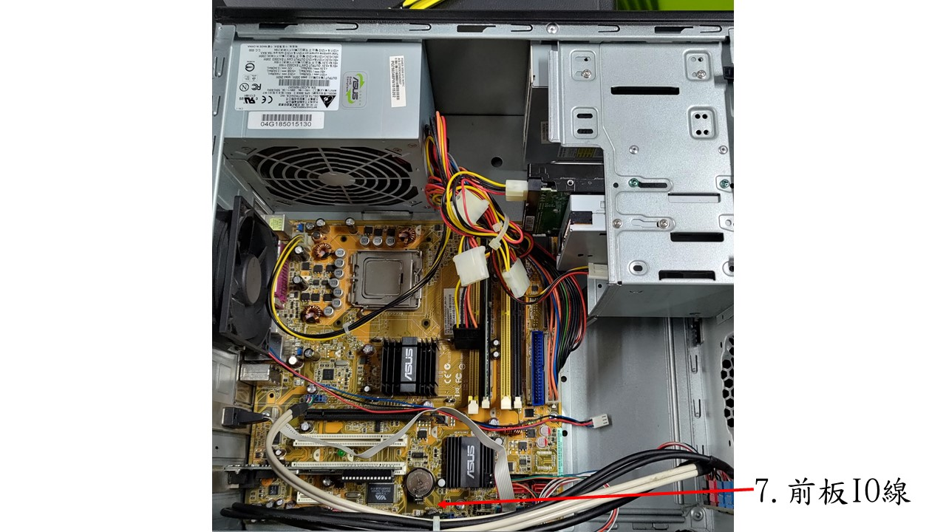

Notes:
問實習生

Slide 42
拆解順序
1. 介面卡
2. 前板IO線
3. 電供線
4. 硬碟線
5. 電源供應器
6. 記憶體
7. 後風扇+線
8. CPU
Notes:
問實習生

Slide 43
練習時間
Notes:
15分鐘
拆裝約兩次

Slide 44
組裝順序
1. CPU
2. 後風扇+線
3. 記憶體
4. 電源供應器
5. 硬碟線
6. 電供線
7. 前板IO線
8. 介面卡
Notes:
問實習生

Slide 45
競賽時間
Notes:
留約15min

Slide 46
競賽規則
依照每項零件的指定人數，各組自己安排順序進行組裝，前提是每個人都要參與
採計時決賽，較快者獲勝
Notes:
問實習生

Slide 47
組裝順序及人數
1. CPU+RAM*1人
2. 後風扇+風扇線*2人
3. 電供*2人
4. 硬碟線+電供線*1人
5. 前板IO線*1人
6. 介面卡*1人
Notes:
問實習生

Slide 48
拆解順序及人數
1.介面卡*1人
2. 前板IO線*1人
3. 硬碟線+電供線*1人
4. 電供*2人
5. 後風扇+風扇線*2人
6. CPU+RAM*1人
Notes:
問實習生

Slide 49
頒獎時間
Notes:
留約15min

Slide 50
QA時間
Notes:
寫個幾題
10秒想一下，沒就直接進結尾劇

Slide 51
Notes:
問實習生

Slide 52
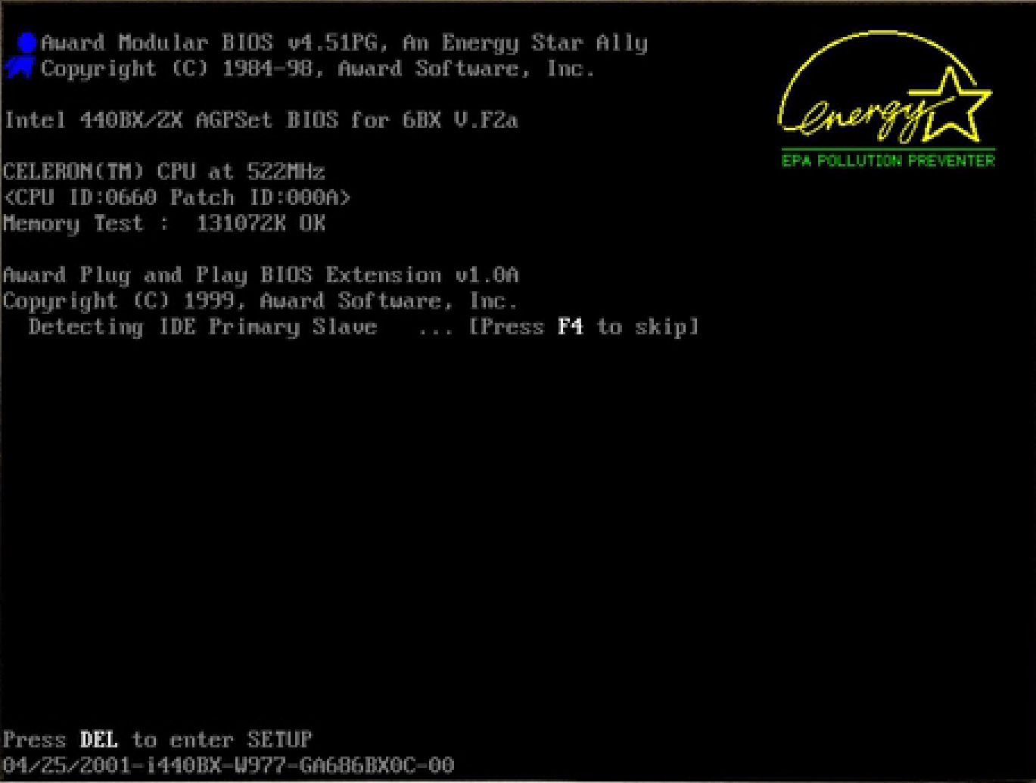
Notes:
問實習生

Slide 53
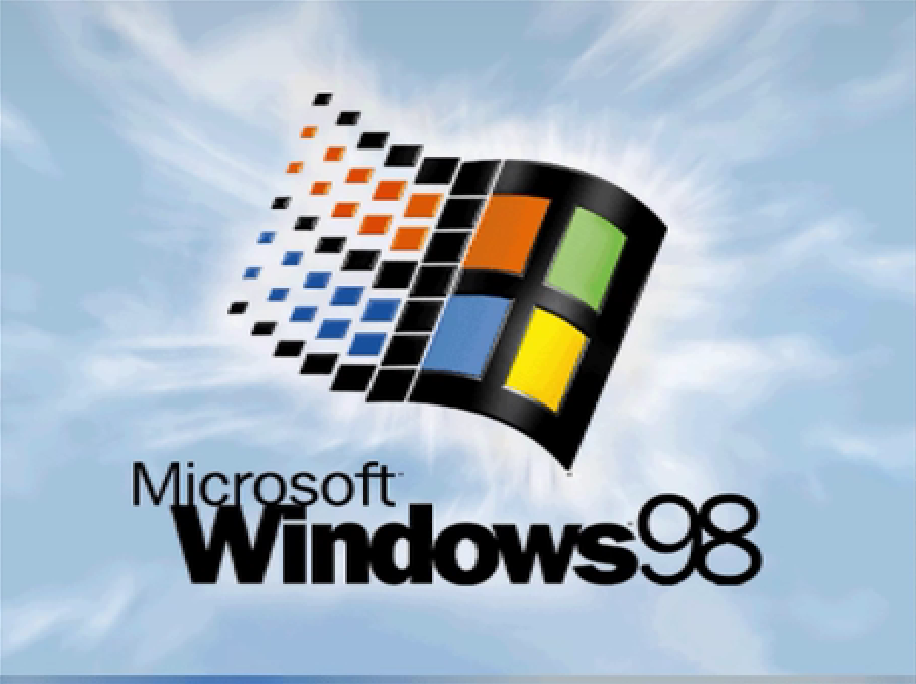
Notes:
問實習生

Slide 54
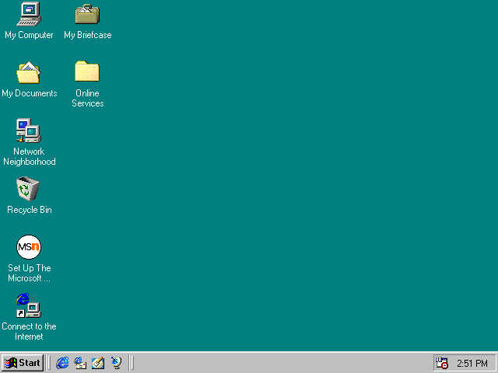

年度財務報表
aojsasdj
Notes:
問實習生

Slide 55
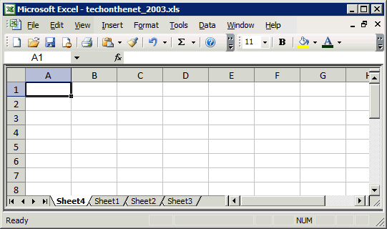
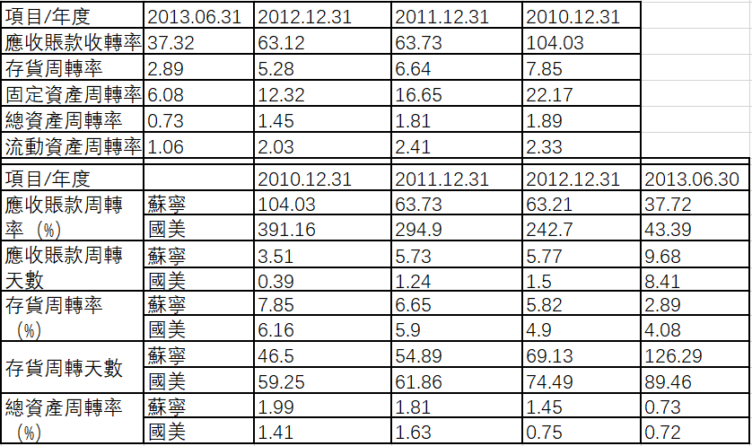
Notes:
問實習生

Slide 56
年度財務報表
aojsasdj
Notes:
問實習生

Slide 57
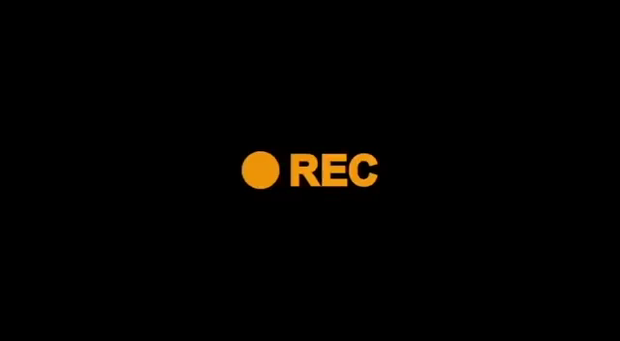
年度財務報表
aojsasdj
Notes:
問實習生

Slide 58
年度財務報表
aojsasdj
Notes:
問實習生

Slide 59
END

Slide 60
Refrence
Notes:
問實習生

